Slide 1
Una revisión sobre interacción entre machine learning y Visual Analytics
JOSÉ CASTRO

Slide 2
¿Que es visual analytics?
Visual Analytics es la ciencia del análisis racional soportado por un interface visual e interactivo[1].
Visual analytics es un área que responde a consultas de los usuarios, en las que los datos proporcionan información para resolver problemas que se muestran de forma interactiva y gráfica[2].
[1] Thomas, J., Cook, K.: Illuminating the Path: Research and Development Agenda for Visual Analytics. IEEE-Press (2005)http://vis.pnnl.gov/pdf/RD_Agenda_VisualAnalytics.pdf

Slide 3
Motivación y Contexto
Cada vez mas dominios genera y consume data. Razonamiento acerca de la data se vuelve mas complicado y dificultoso para una data escalable. Por lo que se requiere herramientas poderosas para conclusión de imagen valida de la data . Los datos brutos no tienen ningún valor en sí mismo, solo la información extraída tiene valor [2].
[2]G. Ellis D. Keim, J. Kohlhammer and F. Mansmann. Mastering the information age:solvingproblems with visual analytics. Germany, 2010. EurographicsAssociation.

Slide 4
Motivación y Contexto
Sistemas de visual analytics han evolucionado mas allá de solo analizar grandes cantidades de datos, sino que ahora se enfrenta a retos de ser un sistema que se adecue a brindar información dependiendo de las criticas que podrían dar los usuarios en tiempo real.

Slide 5
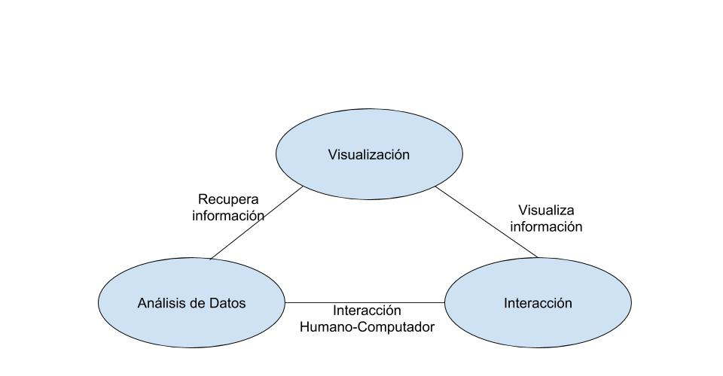
FundamentoTeórico
Fig. 1. Ciclo de un sistema de Visual Analytics basado en [3]
[3] SACHA D., S TOFFEL A., S TOFFEL F., K WON B. C., E LLIS G., K EIM D. A.: Knowledge generation model for visual analytics. Visualization and Computer Graphics, IEEE Transactions on 20, 12 (2014), 1604–1613.

Slide 6
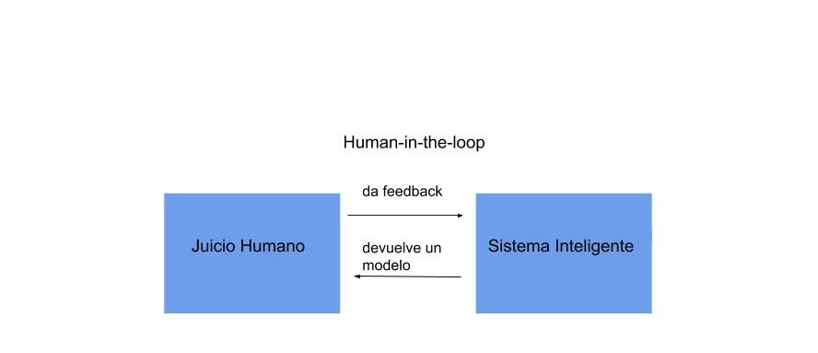
Integraciónde Machine Learning en Visual Analytic
Fig. 2. Human-in-the-loop basado en [4]
[4]Alex Endert, M Shahriar Hossain, Naren Ramakrishnan, ChrisNorth, Patrick Fiaux, and Christopher Andrews. The human isthe loop: new directions for visual analytics. Journal of intelligentinformation systems, 43(3):411–435, 2014

Slide 7
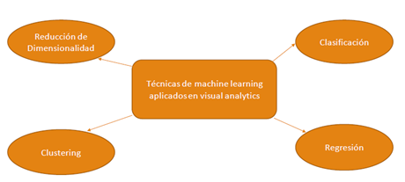
Integración de Machine Learning en VisualAnalytic
Fig3. basado en [5]
[5] Endert, A., Ribarsky, W., Turkay, C., Wong, B. W., Nabney, I., Blanco, I. D., & Rossi, F. (2017, December). The state of the art in integrating machine learning into visual analytics. In Computer Graphics Forum (Vol. 36, No. 8, pp. 458-486).

Slide 8
Clustering
La principal meta es categorizar la data dentro de clústers tal que objetos son agrupados en el mismo clúster cuando ellos son similares de acuerdo a una métrica especifica.

Slide 9
Clustering
Según [6], Volumen, velocidad y variedad son el núcleo de características que deben ser tomada en cuenta para seleccionar una técnica de clustering.
[6]Fahad, A., Alshatri, N., Tari, Z., Alamri, A., Khalil, I., Zomaya, A. Y., ... & Bouras, A. (2014). A survey of clustering algorithms for big data: Taxonomy and empirical analysis. IEEE transactions on emerging topics in computing, 2(3), 267-279.

Slide 10
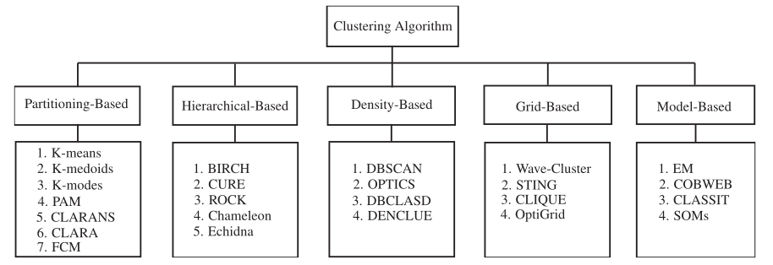
Clustering
Fig4. cuadro de tipos de algoritmo de clustering según [6]

Slide 11
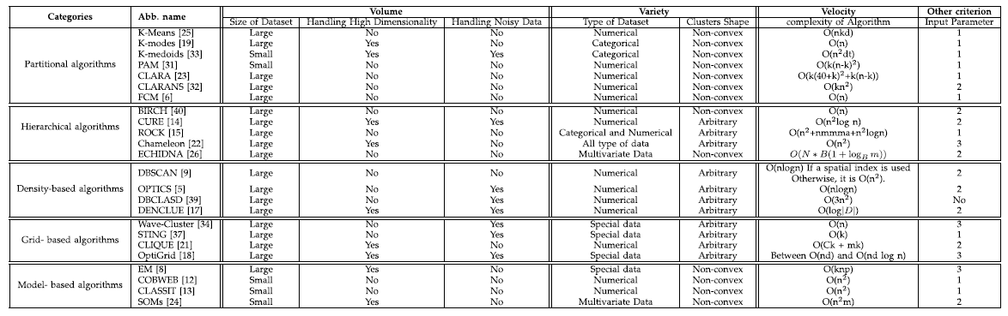
Clustering
Fig5. Cuadro de taxonomía de [5]

Slide 12
Trabajos relacionados
Visual Approach to Boundary Detection of Clusters Projected in 2D Space[7]
An Adaptive Parameter Space-Filling Algorithm for Highly Interactive Cluster Exploration[8]
A Hybrid K-Mean Clustering Algorithm for Prediction Analysis[9]

Slide 13
Visual Approach to Boundary Detection of Clusters Projected in 2D Space
Como los clustering, técnica de proyección multidimensional presente relaciones de datasets basada en distancia, agrupando o separando instancia en un espacio proyectado.
[7]Silva, L. F., & Eler, D. M. (2018). Visual Approach to Boundary Detection of Clusters Projected in 2D Space. In Information Technology-New Generations (pp. 849-854). Springer, Cham.

Slide 14
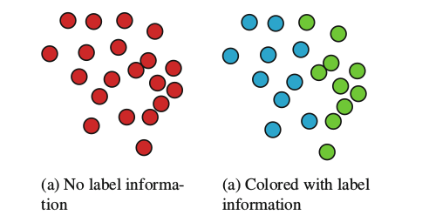
Visual Approach to Boundary Detection of Clusters Projected in 2D Space
Usualmente es difícil detectar el limite entre distintos clúster presentado en un espacio 2D, una vez que ello esta proyectado ellos están muy cerca o superpuesto.

Slide 15
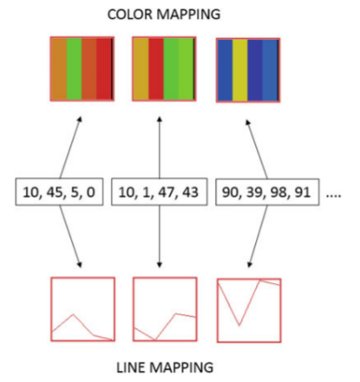
Visual Approach to Boundary Detection of Clusters Projected in 2D Space 105
Un nuevo enfoque visual para detención de limite de clúster proyectado en un espacio 2D-los atributos son mapeados a una representación gráfica basada el lineas o color.

Slide 16
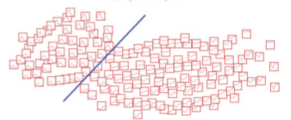
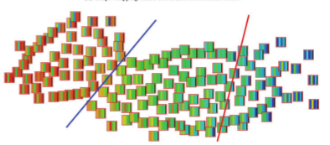
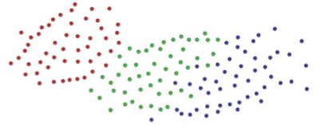
Visual Approach to Boundary Detection of Clusters Projected in 2D Space 105
Resultado de [7].
Mapeo de líneas
Mapeo de color
Resultado del dataset con etiquetas

Slide 17
An Adaptive Parameter Space-Filling Algorithm for Highly Interactive Cluster Exploration
Para que un usuario perciba el tiempo de respuesta interactiva continua de una herramienta de visualización, el tiempo de respuesta para entregar y mostrar resultados para cualquier interacción debe ser menos de 100 milisegundos.
[8]Ahmed, Z., & Weaver, C. (2012, October). An adaptive parameter space-filling algorithm for highly interactive cluster exploration. In Visual Analytics Science and Technology (VAST), 2012 IEEE Conference on (pp. 13-22). IEEE.

Slide 18
An Adaptive Parameter Space-Filling Algorithm for Highly Interactive Cluster Exploration
Una solución a ese problema es que por medio de una estructura de datos, se podría almacenar consultas similares, para luego ser usada para las futuras consultas con sus respectiva variación respecto a la consulta almacenada.

Slide 19
A Hybrid K-Mean Clustering Algorithm for Prediction Analysis
La principal desventaja del algoritmo kmean es la precisión, y que como resultado nos da muchos puntos no agrupados.
[9]Verma, V., Bhardwaj, S., & Singh, H. (2016). A hybrid K-mean clustering algorithm for prediction analysis. Indian Journal of Science and Technology, 9(28).

Slide 20
A Hybrid K-Mean Clustering Algorithm for Prediction Analysis
La normalización dirige a una mejora en la exactitud y reduce el tiempo de clustering.
El pre procesamiento previo va acompañado junto con la técnica de backtraking para encontrar el numero de cluster.

Slide 21
Nuevos Retos
•La creación de modelos a partir de la interacción del usuario.
•La visualización de resultados intermedios y del proceso computacional.
•Otros retos que irán apareciendo en el futuro para que los usuarios puedan ganar mas conocimiento a partir de la data.

Slide 22
Conclusiones
Esta revisión muestra los últimos avances sobre la interacción de machine learning, y visual analytics. La colaboración de ambas aréas resulta beneficiosa y se pueden complementar entre sí para fortalecer las debilidad desde las mismas.

